Slide 1
CRM
Costumer relationship management

Slide 2
CRM – varför?
Vi hade information om studerande, företag, deltagare i kurser och öppna föreläsningar med mera i flera olika datasystem och egna Excellistor
Vid varje kontakt ( t ex utskick) tog det lång tid att får fram information. Mycket kunskap om företag och anställda fanns i huvudet på kollegor
Vi var osäkra på om uppgifterna stämde
Det var svårt att få en helhetsbild över när man hade haft kontakt, fått marknadsföringsutskick, när man deltagit i kurser, vilka företag som tagit emot praktikanter, vilka partnerbutiker vi hade etc.

Slide 3
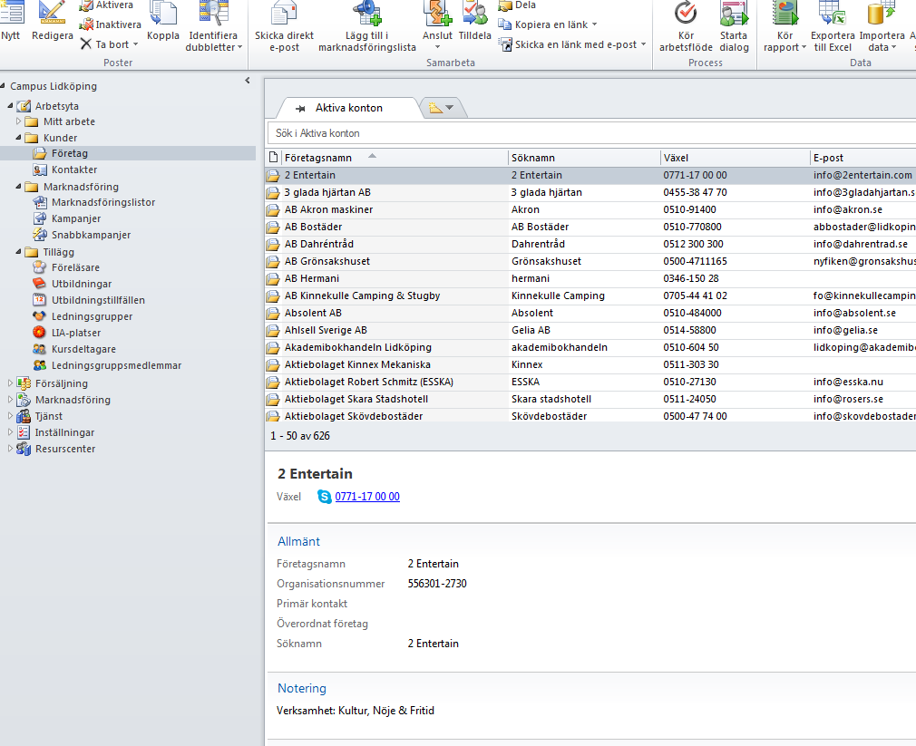
CRM – fördelar företag
Vi kan agera professionellt mot företag eftersom vi vet:
Vem vi ska kontakta på företaget
Vi kan se när vi hade kontakt senast via telefon, e-post eller sms
Vi kan också se när personen deltagit i kurser eller öppna föreläsningar

Slide 4
CRM – fördelar företag
Vi kan agera professionellt mot företag eftersom vi vet:
Om personen är engagerad i en YH-utbildning i tex ledningsgrupp
Om företaget tagit emot LIA-praktikanter
Om de har köpt uppdragsutbildningar av oss
När vi skickat nyhetsbrev eller liknande marknadsföring

Slide 5
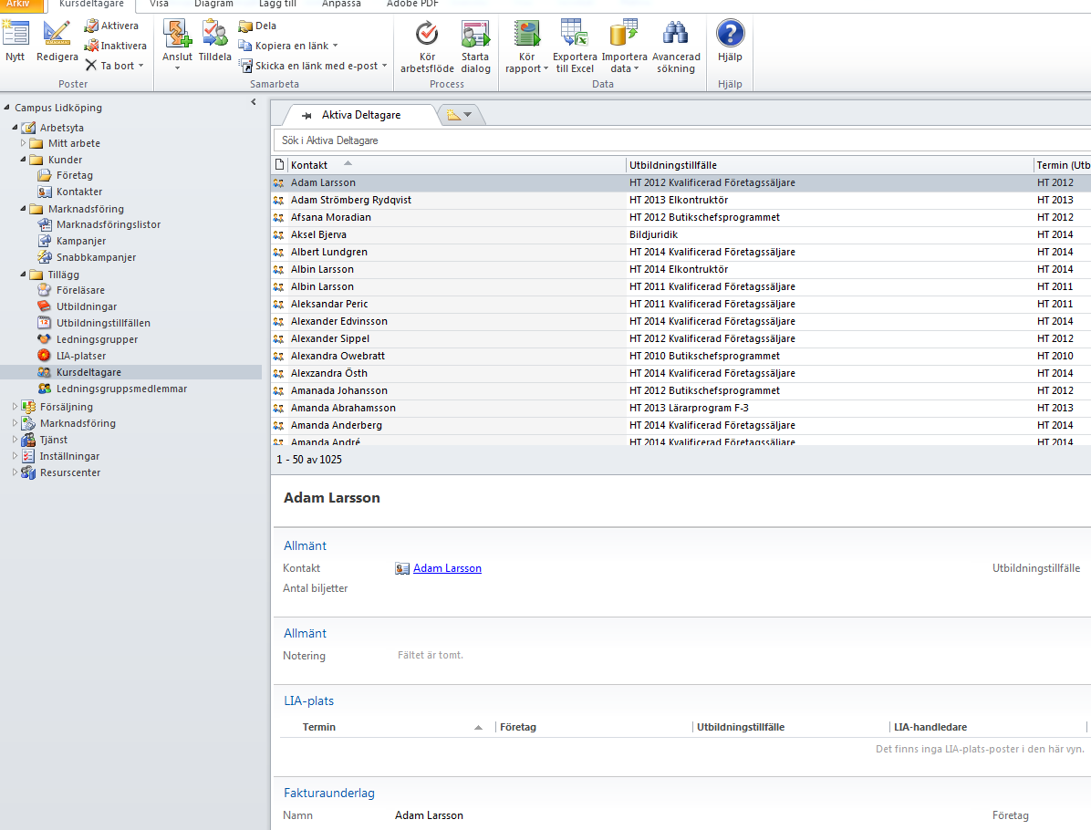
CRM – fördelar studerande
Vi kan agera professionellt mot studerande eftersom:
Vi kan agera snabbt vid t ex inställda föreläsningar genom att skicka ut e-post eller sms
Vi kan se när vi hade kontakt senast via telefon, e-post eller sms

Slide 6
CRM – fördelar studerande
Vi kan agera professionellt mot studerande eftersom:
Vilken utbildning den studerande har gått
Vilket LIA-företag man varit på och under vilken period
Om den studerande har deltagit i öppna föreläsningar
När vi skickat nyhetsbrev eller liknande marknadsföring

Slide 7
CRM – slutsats
Vi undviker dubbelarbete genom att alla kan se vad som är gjort tidigare, det förenklar arbetet för oss
Vi arbetar endast i en programvara, kan slippa kostnader och underhåll av andra programvaror.
Vi agerar professionellt
Ingen behöver hålla information i huvudet = sårbart när någon slutar
Om alla arbetar i samma system, är risken för felaktigheter i data och aktiviteter mindre

Slide 8
CRM – att tänka på
Att lägga tid på inventering av befintlig information och uppdatering av denna innan man lägger in den i CRM
Beredd att lägga tid på utbildning för implementering
All berörd personal måste vara med på tåget
Att kontinuerligt, t ex vid veckomöten, påminna om att lyfta frågor kring hur vi hanterar information och ge tips och trix

Slide 9
Exempel
Information om en person

Slide 10
Exempel
Söka ut information:
-lista över LIA-företag
-föreläsare med kompetens
-kontakter som tillåter utskick

Slide 11
Paketering av Campus Lidköping CRM
Paketeringens förutsättningar
Tanken att Campus befintliga CRM-lösning kan paketeras, implementeras och användas av andra lärcentra. Ovanpå den paketerade lösningen ges varje lärcentra möjlighet att skapa unika anpassningar. Dessa anpassningar måste dock ske inom en förutbestämd ram så att en versionsuppdatering av applikationen är möjlig utan att andra lärcentra påverkas. För att kunna särskilja CRM-systemets information mellan Campus, men också skapa förutsättningar för att framöver dela nödvändig information, placeras lösningarna i samma miljö som unika organisationer. På följande sätt kan ekonomiska vinster skapas i form av minskade drift- och utvecklingskostnader.
Om flera lärcentra kan enas kring ett gemensamt verksamhetsstöd kommer ekonomiska fördelar att frigöras. Några identifierade vinster som kan uppstå genom samverkan är:
Lägre kostnader för utbildning, förvaltning och drift.
Internt kunskapsutbyte.
Fördelning av kostnader för utveckling av grundlösning, exempelvis webbportal eller nytt verksamhetsstöd i CRM.

Slide 12
Paketeringens innehåll
Uppsättning och konfiguration av Campus-organisation i CRM-miljö.
Implementering av Evry Campus CRM-lösning. (Kontakthantering, Utbildningar, Utbildningstillfällen, Kursdeltagare, Föreläsare, Ledningsgrupper och medlemmar, LIA-Platser)
Implementering och konfiguration av Evry SMS-lösning. (valfritt)
Två dagars anpassning av applikation ink. arbetsmöte.
En dags utbildning i CRM och Campus-lösning.
Rutinbeskrivningar och teknisk dokumentation.
Projektledning/applikationsexpertis och övrig administration under implementering.
Extratjänster
Utöver erbjudandets innehåll kan ett antal extratjänster väljas till.
Tillägg: Drift- och applikationssupport
Tillägg: Unika anpassningar av applikation utöver tre dagar inkl arbetsmöte.
Tillägg: Migrering av befintlig data till CRM

Slide 13
Prissättning och finansiering
Kostnad för införandet av delarna kan väljas utifrån 3 alternativ.
Samtliga priser är exkl. moms.
Alt 1. | Införandet sker till engångskostnad, fast pris: 220.000 kr + CRM-användarlicens**
Alt 2. | Införandet finansieras med hjälp av Evry’s finansieringstjänst. 36 månaders avbetalning: 6 706 kr/mån + CRM-användarlicens**
Alt 3. | Införandet finansieras med hjälp av Evry’s finansieringstjänst. 60 månaders avbetalning: 4 283 kr/mån + CRM-användarlicens**
*) Kostnad för att skicka meddelanden med EVRY SMS är 99 öre/meddelande. min.debitering 299 kr/kvartal.
**) CRM-Användarlicens SPLA-version kostar idag från Microsoft 225 kr månaden och användare.

